Slide 1
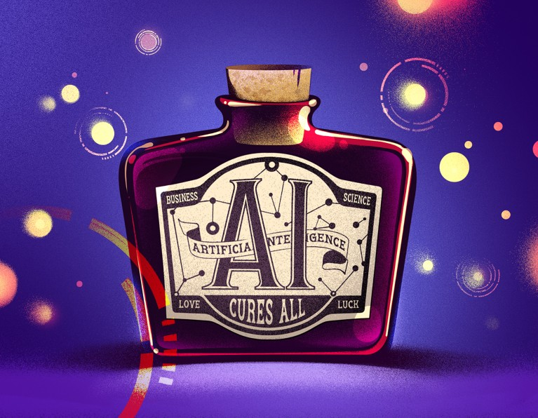
Pollen fotografie
Instructie preparaten en foto's maken voor beeldherkenning van pollen
11-05-2024

Slide 2
Hier volgt een instructie voor het verzamelen en verwerken van pollen
Doel: een eerste trainingsset te creëren voor de beeldherkenning van pollen.
De keuze van pollensoorten is gebaseerd op zowel duidelijke als subtiele verschillen.

Slide 3
Soorten die we verzamelen
1. Sneeuwklokje - Galanthus nivalis (februari)
2. Gele kornoelje - Cornus mas (eind februari-maart)
3. Kers - Prunus avium (mid april- mid mei)
4. Appel - Malus sylvestris (mid april-mei)
5. Wilg - Salicaceae (maart-april)
6. Taraxacum officinale - Paardebloem (begin april - mei)

Slide 4
Ad wilg: alle soorten zijn welkom
Als groep zijn deze bomen vrij makkelijk herkenbaar, de soort kunnen we niet altijd goed onderscheiden.
Bastaarden komen bij wilgen daarom voor. Daarom is stuifmeel van de 12 in Nederland voorkomende wilgensoort is welkom.
Bij het verzamelen van stuifmeel is het goed te weten dat een deel van de wilgen eenhuizig is, bijvoorbeeld: Boswilg: stuifmeel komt van de dikke gele mannelijke katjes (de groene langwerpige katjes zijn vrouwelijk). Schietwilg: mannelijk bloeiende katjes zijn zilverig behaard kleuren daarna geel door de helmdraden. (lichtgroene langwerpige katjes zijn vrouwelijk)

Slide 5
Verwerken van droge pollen
Dit kan met een gemodificeerde methode zoals beschreven in de beginnerscursus:
Verzamel knoppen die op uitlopen staan`*`.
Laat deze binnen uitlopen ter voorkoming van contaminatie`*`.
Verzamel meeldraden.
Klop of spoel de pollen van de meeldraden met kraanwater in een buisje of klein potje en laat dit 24 uur staan zodat de pollen uitzakken naar de bodem (of centrifugeer)`**`.
Giet het water af.
Breng pollen op 2 gebieden`***` aan op het objectglas.
Laat de glaasjes drogen.
Breng insluitmiddel (Kaiser's glycerinegelatine) aan op het objectglas`***`.
Plaats het dekglaasje erop.
* Optioneel, een enkele contaminatie kunnen we op het glas negeren en niet fotograferen.
** Deze stap verschilt van de beginnerscursus en is toegevoegd om de pollen te hydrateren, zodat de morfologie zoveel mogelijk lijkt op de pollen die we uit honing halen. Het verschil is zichtbaar in het voorbeeld van Phacelia tanacetifolia.
*** Bij voorkeur ongekleurd en 1 vlak gekleurd met Fuchsine (0.007%) in Kaisers glycerinegelatine.

Slide 6
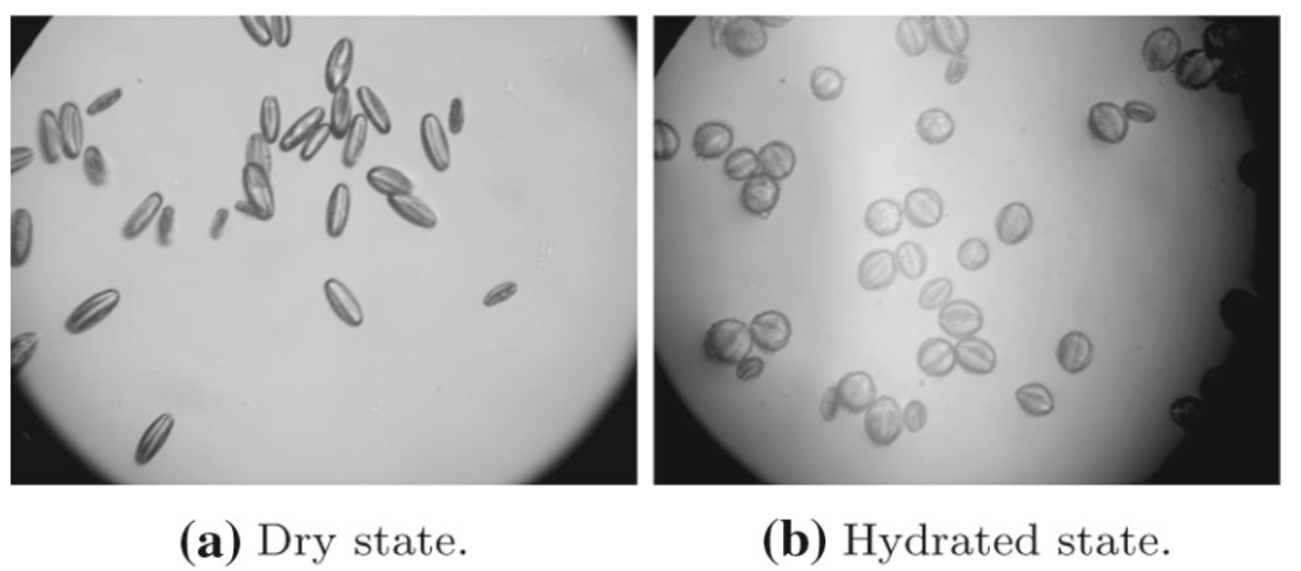
Niet of wel gehydrateerd

Slide 7
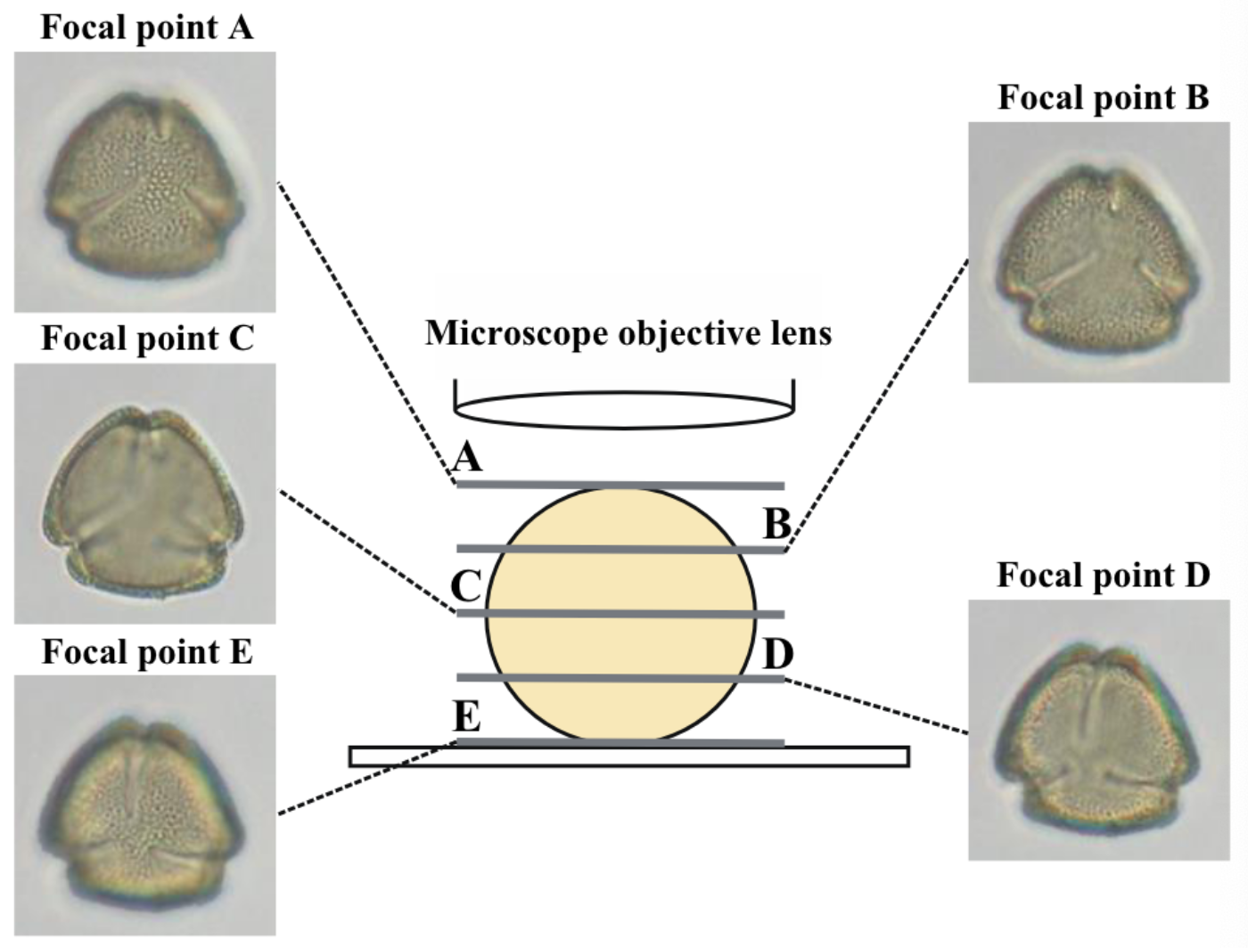
Fotograferen
Positioneer een losliggende stuifmeelkorrels ongeveer centraal in het beeld.
Stel scherp op het bovenoppervlak van het pollen (Focal point A op de afbeelding)

Slide 8
Fotograferen
Fotografeer met een 40x objectief.
Gebruik het jpg-formaat (75% kwaliteit of hoger).
Geef de bestanden een logische naam/afkorting of plaats ze in een map met de soortnaam.
Maak 10 gekleurde foto's (en indien mogelijk 10 ongekleurde) per pollensoort.
Verstuur de foto's via wetransfer.com naar bekende mailadres (na te vragen via de whatsapp groep)

Slide 9
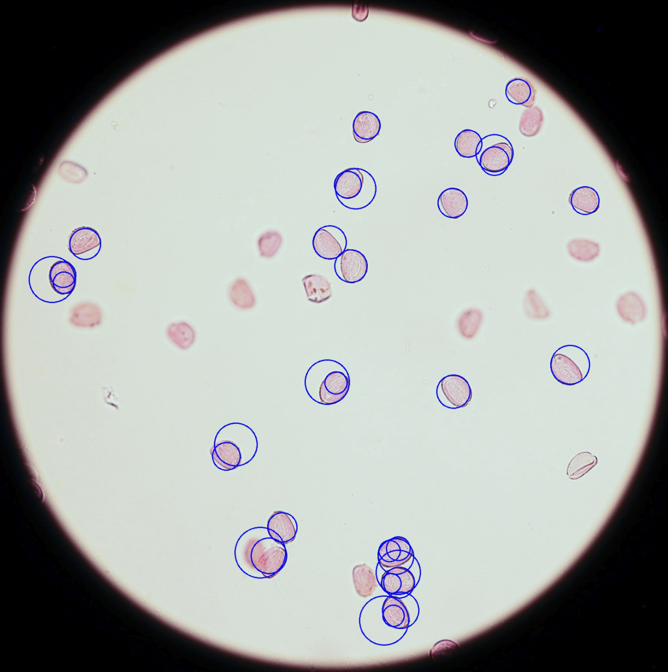
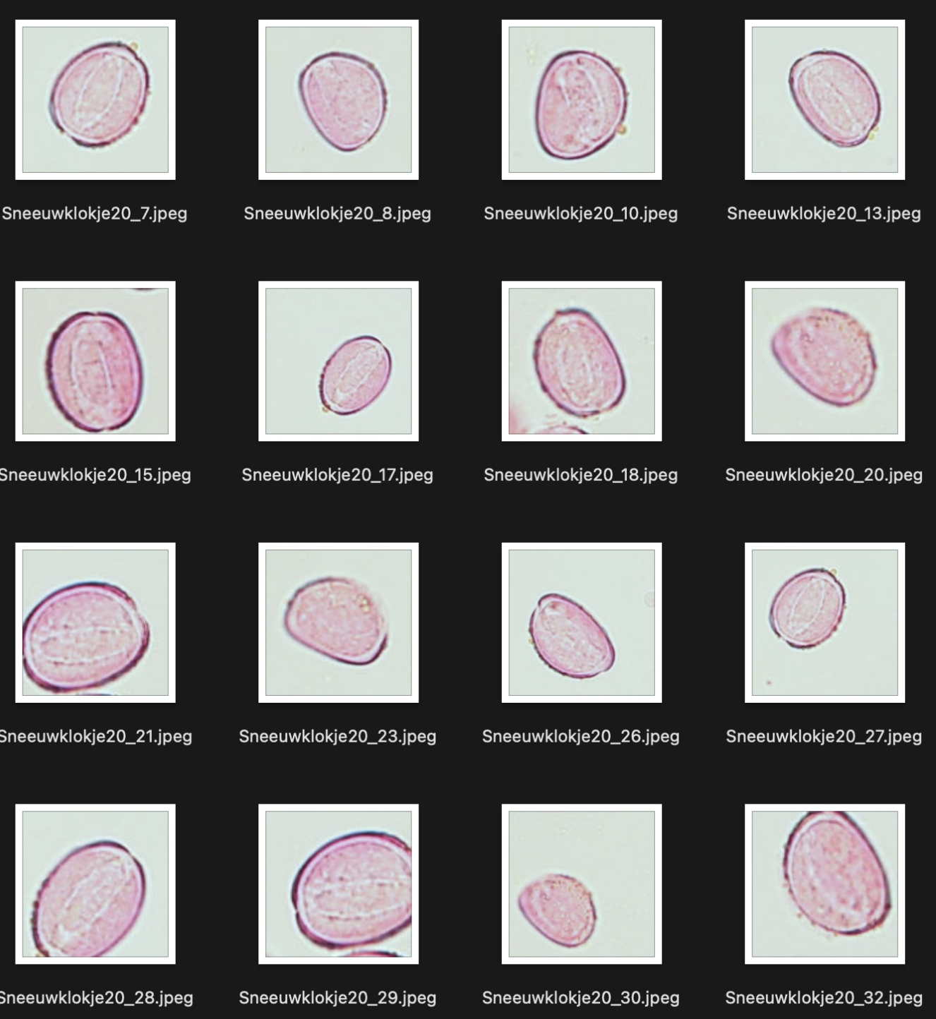
Bewerken van foto’s is niet nodig
Uitknippen en andere bewerkingen zoveel mogelijk automatiseren

Slide 10
Variatie tussen preparaten en foto's is volkomen acceptabel. Als het lukt om beeldherkenning toe te passen, zullen deze verschillen er ook in de praktijk zijn. Tijdens dit proces ontdekken we wat essentieel is voor een goede beeldherkenning. Voor vragen, opmerkingen of ideeën ben ik te bereiken op bovenstaande mail of via de pollenanalyse whatsapp groep.

Slide 11
Plan
Bepalen hoeveel variatie acceptabel is voor een goede herkenning
Zo nodig
Aanpassen van instructie voor preparaten maken
Vergelijken van fotoopstellingen

